Slide 1
2022年深圳市质量品牌双提升项目扶持计划政策解读
深圳市高新技术产业协会

Slide 2
目录
一
质量品牌双提升项目介绍
二
项目申报时间
三
项目申报条件
四
申报所需材料
五
申报书填写事项

Slide 3

一
质量品牌双提升项目介绍：
（企业和第三方服务机构开展的，致力于制造业产品和服务的质量提升、及其品牌建设推广的相关项目。）
（一）企业质量品牌提升项目
（二）质量品牌公共服务项目
由企业实施的：
——以提升制造业产品（服务）质量为核心内容、对企业质量管理体系建设发挥“强基础、管长远”作用的各类项目，包括但不限于企业质量发展规划、先进质量管理制度与标准导入、质量技术标准与工具研发和创新、非强制性质量认证与配套检测验证、专业化质量检测软硬件设施建设、质量管理数据库和人才队伍建设等项目。
——以提升制造业产品（服务）品牌影响力为核心内容、对企业品牌管理体系建设发挥“强基础、管长远”作用的各类项目，包括但不限于企业以质量为基础的品牌发展战略规划、品牌设计与诊断评价、品牌宣传策划与制作发布、品牌线下连锁与线上网店等营销渠道建设、品牌管理与维护，以及品牌数据库和专业化团队建设等项目。
资助项目的建设内容，可以是本项所示以质量或品牌分类的专项建设，也可以是质量和品牌融合一体的系统性建设。
由行业协会、民营非企业等第三方服务机构实施的：
——以促进深圳制造业产品（服务）质量和品牌提升为核心内容、对行业（区域）质量品牌体系建设发挥“强基础、管长远”作用的各类非营利性公共服务项目。包括但不限于行业（区域）技术与质量标准建设、专业化质量检测软硬件设施建设、质量与品牌数据库建设、品牌发展规划与培育、产品（服务）质量与品牌评价、高端论坛和专业会展、质量品牌促进活动、先进标准宣贯与辅导、经验交流、人才培训、国际合作等项目。
第三方服务机构为单一企业提供的商业化营利性质量品牌提升项目，不得纳入项目扶持计划。

Slide 4

资助项目的费用范围和资助标准：
资助项目的费用范围如下：
1、项目实施单位为所列资助项目实际发生的研究咨询、诊断评价、策划设计、培训辅导、知识产权、专业化质量检测软硬件设施投资（改造）与安装校准、质量技术研发、非强制性质量检测认证及检测样品损耗、宣传展示和营销推广等费用；
2、第三方服务机构为实施高端论坛、专业会展、质量品牌促进活动、标准宣贯与辅导、质量与品牌评价、经验交流、人才培训、国际合作等资助项目实际发生的活动场地与必要设施租赁、特装搭建等费用；
3、餐饮、差旅、住宿、办公用品、空调、模特、代言、礼品、礼仪、安保、房租、水电、人员工资等费用不得纳入资助范围。
资助项目的资助标准如下：
：
单个项目按不超过项目实施单位为实施资助项目实际投入的、符合操作规程规定的资助费用范围的总建设费用的30%比例，给予最高限额500万元的资助。

Slide 5
二
2022年深圳市质量品牌双提升项目扶持计划申报时间：
1.网络填报受理时间：
申报单位需于2021年9月28日至2021年10月26日（工作时间），在线提交资助项目申请书及配套材料，并经过材料齐全性和内容合规性的形式预审。
（注：网络填报受理截止后，不再受理新提交项目的申请，网络填报截止前已提交后又被退回修改的，可继续提交在线预审，但提交时间最迟不能超过书面材料受理的截止时间。所有项目要在线预审通过后，方可向行政服务大厅递交纸质申请材料。资助项目申请书需在线打印，其格式和内容可参照附件）。
2.书面材料受理时间：
申报单位需于2021年9月28日至2021年11月12日（工作时间），到市民中心行政服务大厅窗口递交项目申请的纸质材料。
（注：网上预审通过后请及时预约到行政服务大厅窗口递交纸质材料，递交了纸质材料的项目才算申报成功）。

Slide 6
三
2022年深圳市质量品牌双提升项目扶持计划申报条件：
（资助项目的条件由基本条件和专项条件组成）
1.基本条件：
（一）项目实施单位必须是在深圳市辖区（含深汕特别合作区，下同）依法登记的，具有独立法人资格或按国家统计局相关规定可视同法人的企业，或第三方服务机构（财政全额核拨单位除外）；
（二）项目实施单位于2018年9月30日前注册成立（分立成立的除外），且建立了规范的生产经营和财务会计等管理制度；
（三）项目实施单位提交的2020年度营业收入等生产经营指标数据，没有超出经市统计部门认定的正常误差范围；
（四）项目实施单位未被列为严重失信主体；
（五）申报资助的项目应符合项目支持类别，且具有专业性、独立性、系统性与完整性；
原则上单个企业不设数量限制，但项目实施单位不得将本属于同一个建设项目刻意分拆、虚假包装成两个资助项目申报，项目的建设内容、实施费用、时间与地点不能存在雷同与重复。
（六）申报资助的项目不存在向市有关产业主管部门相关项目扶持计划多头或重复申报的情形；不存在将已经纳入市有关产业主管部门相关项目扶持计划资助的有关项目费用，再次重复纳为本资助项目费用的行为；符合市政府或市有关产业主管部门相关规定的项目，以及企业获得其他部门奖励的除外；
（七）申报资助的项目不属于政府投资建设或购买服务的项目；
（八）法律、法规、规章和上级行政机关规范性文件规定的其他条件。

Slide 7
2.专项条件：
一、企业质量品牌提升项目的专项条件
二、质量品牌公共服务提升项目的专项条件
1.申报资助的项目实际发生的符合资助费用范围的总建设费用不少于200万元；
2.申报资助的项目实施的起止时间在2018年1月1日至2020年8月31日之间，已实施完毕，且项目建设费用也已支付完毕；
3.项目实施前与实施后完整会计年度对比，实施单位的产品或服务年度质量检测报告中的合格率指标有实质性提升；
4.项目实施单位在市质监主管部门的日常与专项产品（服务）质量抽检工作中无严重违法违规问题，在市消费者委员会无认定为有效质量（服务）投诉的案件；
5.项目实施单位2020年度营业收入不低于3亿元。但获得市级以上“单项冠军”或“专精特新”称号的企业除外；
6.项目实施单位的产品已获得依国家规定的相对应的强制性产品认证，质量管理已获得对应行业的质量管理体系认证（含ISO9000簇、ISO20000、ISO27001或CMMI认证、ITSS等质量管理体系认证）；
7.项目实施单位至少拥有一个依法注册且自主经营的制造业产品或服务类商标；商标在国外注册的，应在国内商标注册机构注册，获得商标国内专用权。其中，注册商标在商标分类中属实物类产品商标的，视同为制造业产品商标；属非实物类产品（即服务类）商标的，仅限于信息化领域的软件产品或服务类商标，且项目实施单位应已获得信息化服务相关资质；通过互联网开展经营服务的，应具有ICP经营许可或ISP运营资质。
1.申报资助的项目实际发生的符合资助费用范围的总建设费用不少于100万元；
2.申报资助的项目实施的起止时间在2018年1月1日至2021年6月30日之间，已实施完毕，且项目建设费用也已支付完毕；
3.申报资助的项目为质量与品牌评价、标准宣贯与辅导、人才培训、经验交流、国际合作，以及举办高端论坛、专业会展和质量品牌促进等活动类的，该项目已在市工业和信息化局报备（今年受理的项目暂不执行）；
4.申报资助的项目为举办高端论坛和专业会展项目的，应以质量与品牌建设为主题，且具有一定的国际化程度与社会影响力。其中：
（1）举办高端论坛项目的活动场地不低于1000平方米；参加高端论坛的人员不少于300人，且国际人士不低于10%，来自国别不低于3个；主讲嘉宾至少有2位是享受国务院特殊津贴专家，或具有高级职称的业内专家、行业领军企业管理者等；市内外主流媒体和专业媒体对活动参与宣传报道；
（2）举办专业展览的面积不低于1万平方米；参展企业不少于200家，且境外参展企业数量不低于10%；市内外主流媒体和专业媒体对活动参与宣传报道。
5.项目实施单位应按相关法规规定，获得所组织实施资助项目相对应的资质资格；行业协会还应获得深圳市承接政府职能转移和购买服务的核准资质。

Slide 8
四
2022年深圳市质量品牌双提升项目扶持计划申报材料：
（申报材料由共性申报材料和专项申报材料两部分组成）
1.共性申报材料：
（一）《深圳市质量品牌双提升项目扶持计划项目申请书》（登录广东政务服务网在线填报，提供通过该系统打印的申请书纸质文件原件，样表详见附表）；
（二）项目实施单位在深圳市依法登记的，具有独立法人资格或符合国家统计局相关规定可视同法人单位的证照材料：
1.项目实施单位为企业法人或视同法人单位的，提供营业执照（复印件；如属新版本“三证合一”证照，且已关联电子证照的,无需提交）；公司因分立而设立的，需补充提供分立前后对应公司的注册登记证照及佐证材料(复印件)；
2.项目实施单位为非企业法人的，提供社会团体法人登记证书、民办非企业单位（法人）登记证书或事业单位法人证书等材料(复印件)；
3.行业协会需补充提供具备承接政府职能转移和购买服务资质的佐证材料（复印件）；
4.获“单项冠军”或“专精特新”称号企业提供相关批准文件等佐证材料（复印件）。
（三）项目单位申报资助项目实施各年度及2020年度经会计师事务所审计的《财务审计报告》(复印件)；
（四）项目单位对申报资助项目的立项决议书、可行性研究报告或项目实施方案、竣工验收报告、总结报告等材料(复印件)；
（五）申报资助项目在实施过程中产生的有关合同（协议）、建设费用支出明细清单、以及所对应的票据清单、银行支付凭证清单等材料(复印件，审计时审核原件)。

Slide 9
2.专项申报材料：
一、企业质量品牌提升项目的专项审核材料
二、质量品牌公共服务提升项目的专项审核材料
1.项目实施单位依法注册登记（备案）的商标、商标权属变更等佐证材料（复印件）；
注册商标在商标分类属第35-45类的，如商标对应的产品属软件产品的，提供该产品软件著作权证书；如商标对应服务属于互联网经营服务的，提供本公司有效期内的ICP经营许可证或ISP运营资格证等资质文件（复印件）；
2.项目实施单位产品获得对应的国家强制性质量认证证书和ISO9000簇、ISO20000、ISO27001或CMMI、ITSS等质量管理体系认证证书（复印件）；
3.项目实施单位申报资助项目实施前和实施后各满一个完整会计年度的产品（服务）质量《检验检测报告》等材料（复印件）；
4.申报的资助项目以实施策划、规划、设计、研发、调查、咨询，会议、辅导、培训、检测、认证和展示为主要内容和形态的，提供相对应的《工作总结》、《成果报告》、《检验检测报告》、《认证证书》等佐证材料，以及能反映所实施项目全部内容与场景的视频与图文等佐证材料；
以广告、宣传投放等为主要形态的，提供已发布的广告图文与视频、报纸、杂志等佐证材料；
以专业化质量检测软硬件设施建设、数据库建设为主要形态的，提供该软硬件建设的实物图片及其主要系统与功能介绍等材料。
1.资助项目为举办高端论坛、专业会展的，提供符合资助条件相对应的各类佐证材料（包括邀请外籍人士参加活动的邀请函、入境签证等）(复印件)；
2.资助项目按国家、省市法律规章规定，应取得相关资质资格的，提供已获得所组织实施资助项目相对应的资质资格证书等材料(复印件)；
3.申报的资助项目以实施策划、规划、设计、研发、调查、咨询，会议、辅导、培训、检测、认证和展览、展示等为主要内容和形态的，提供相对应的《工作总结》、《成果报告》、《检验检测报告》、《认证证书》等佐证材料，以及能反映所举办资助项目全部内容与场景的视频与图文等佐证材料；
以广告、宣传投放等为主要形态的，提供已发布的广告图文与视频、报纸、杂志等佐证材料；
以专业化质量检测软硬件设施建设、数据库建设为主要形态的，提供该软硬件建设的实物图片及其主要系统功能介绍等材料。

Slide 10
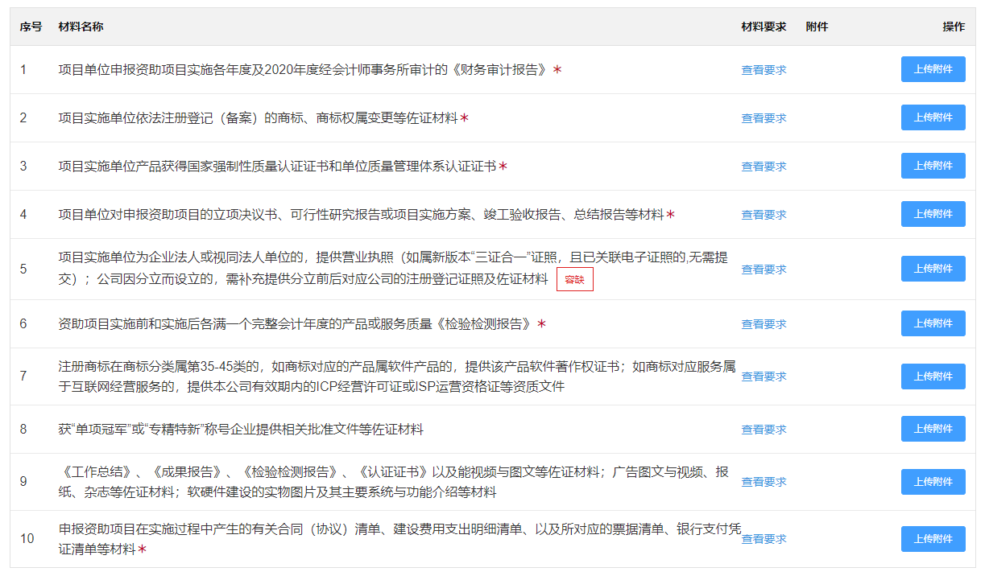
申报系统上传材料清单：
无列入强制性产品认证目录内的产品，
无需提供国家强制性质量认证证书。
不要求全部提供
可以是第三方出具，也可以是公司内部出具
按照对应模板填报，申报系统需同步上传Excel版

Slide 11
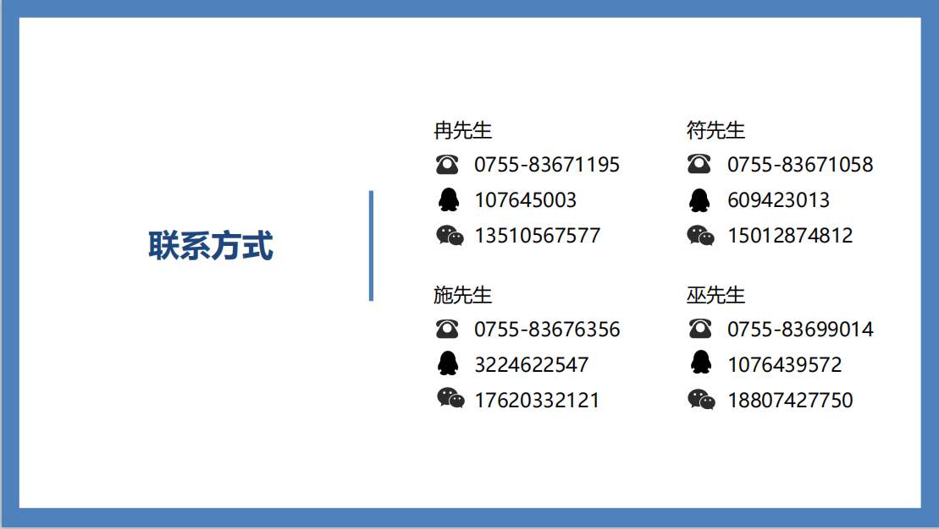


冉先生
0755-83671195
107645003
符先生
0755-83671058
609423013
联系咨询方式
施先生
0755-83676356
3224622547
巫先生
0755-83699014
1076439572

